Slide 1

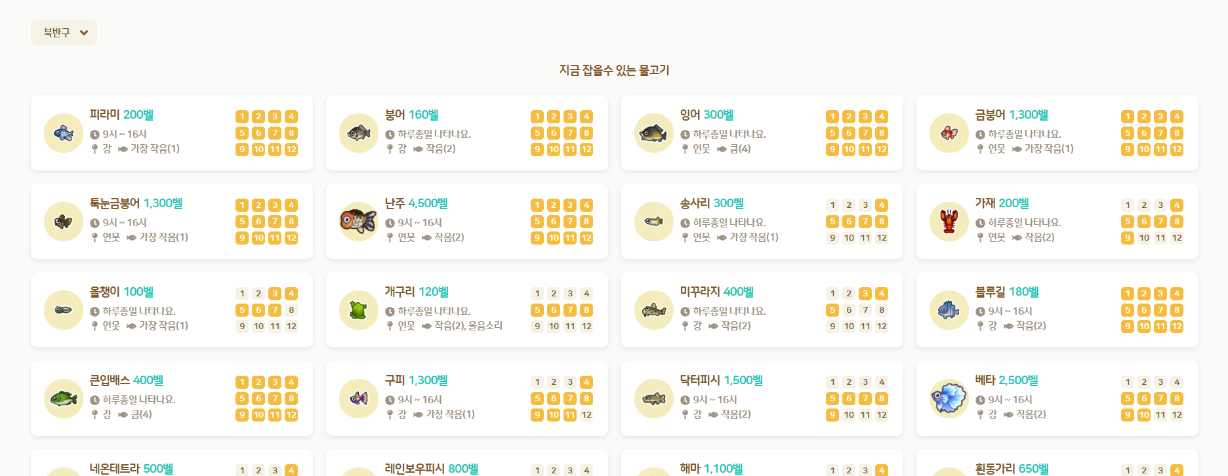
생물 도감 미술품 주민 꽃 재배하기 동숲BGM 게시판

Slide 2
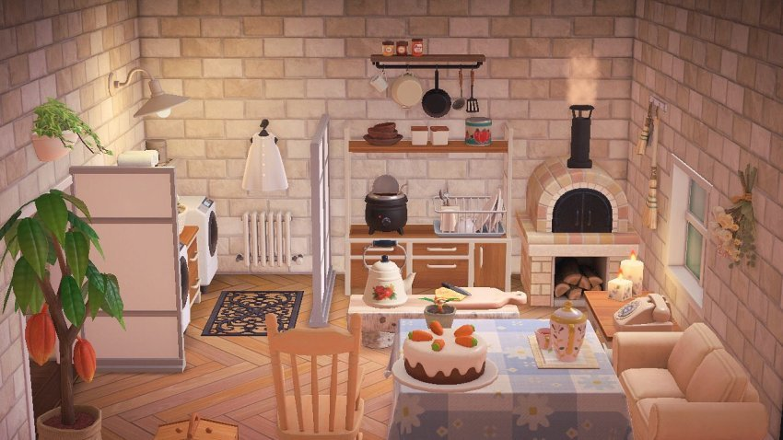
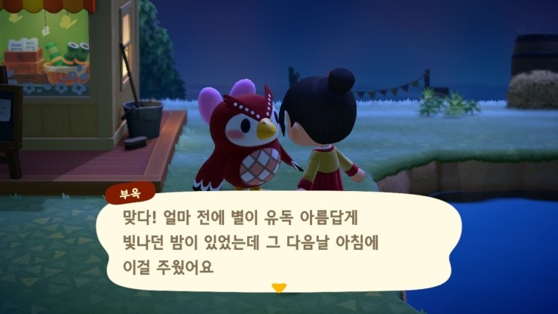
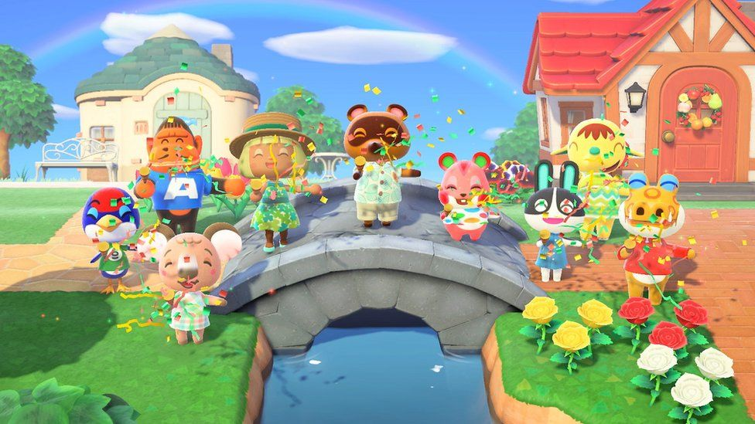
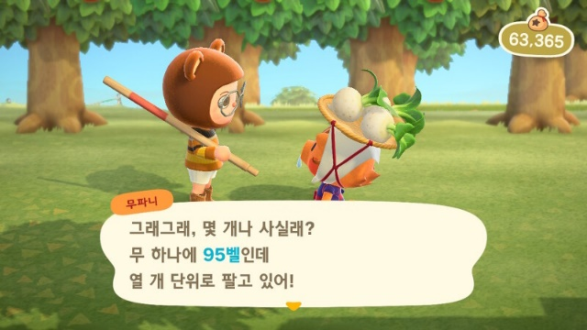
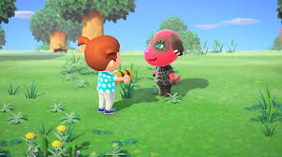
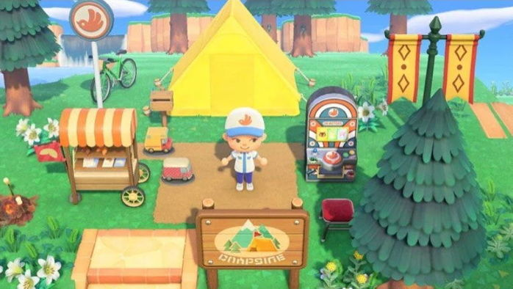
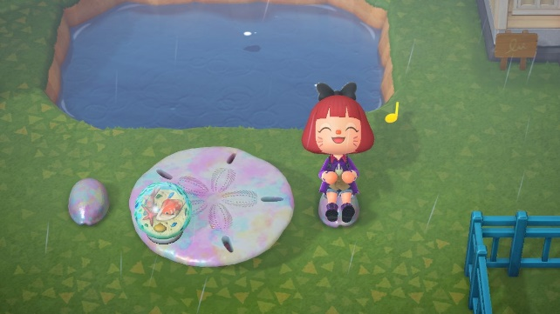
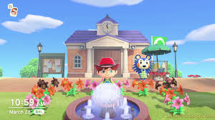
생물 도감 미술품 주민 꽃 재배하기 동숲BGM 게시판
부엌 한 번 꾸며봤어요
이거 꾸미는데 네 시간 들었어요 진짜. 전체적인 톤
은 화이트로 맞춰봤고 당근케이크는 거래해 게시판
거래로 구했어요.
ㄷㄷ
잠이 덜 깬 사이다
부엌 한 번 꾸며봤어요
이거 꾸미는데 네 시간 들었어요 진짜. 전체적인 톤
은 화이트로 맞춰봤고 당근케이크는 거래해 게시판
거래로 구했어요.
부옥이 드디어 방문!!
게임 시작한 지 한 달 정도 되었는데 부옥이가 계속
안 와서 걱정했는데 오늘 드디어 왔어요. 너무 행복
합니다. 달 레피시도 주고 갔어요.
다리 완공 기념식 했어요
매일 장대로 넘어다니니까 불편했는데 드디어 첫 다
리 완공식을 했어요. 돌다리로 건설했는데 진짜 편한
것 같아요 핵이득.
무 95벨인데 사러 오실 분?
저희 섬은 토요일 아침 10시인데 이번 무는 95벨
이네요. 이정도면 저렴한 것 같은데 사러오실 분
있나요? 섬 코드 29XUK입니다.

